Slide 1
기 초 통 계 실 습
Statistics Inha University
이항분포와 그에 관련된 분포들

Slide 2
Contents
1
이항분포
2
포아송분포
Statistics Inha University

Slide 3
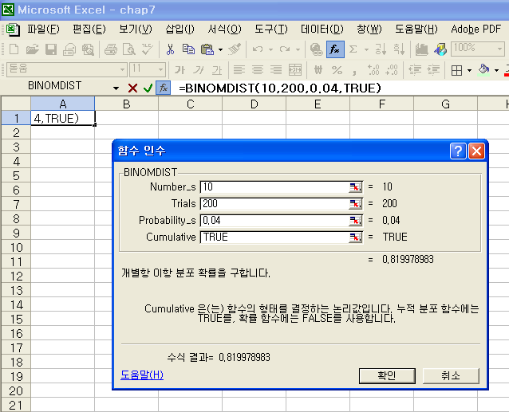
이 항 분 포
이항분포
BINOMDIST(x, n, p, TRUE)
: 누적 분포 확률을 구하는 함수
확률 함수, Pr(X=x)를 계산할 때는
‘Cumulative’ 창에 ‘FALSE’를 적는다.
예) (예제 8) n=200, p=0.04인
이항분포에서 Pr(X≤10)인 누적확률을
구하는 문제
[함수마법사] -> [통계] ->
[BINOMDIST] 선택 입력
  Number_s : 10 (Pr(X≤10))
  Trials : 200 (n)
  Probability_s : 0.04 (p)
  Cumulative : TRUE
Statistics Inha University

Slide 4
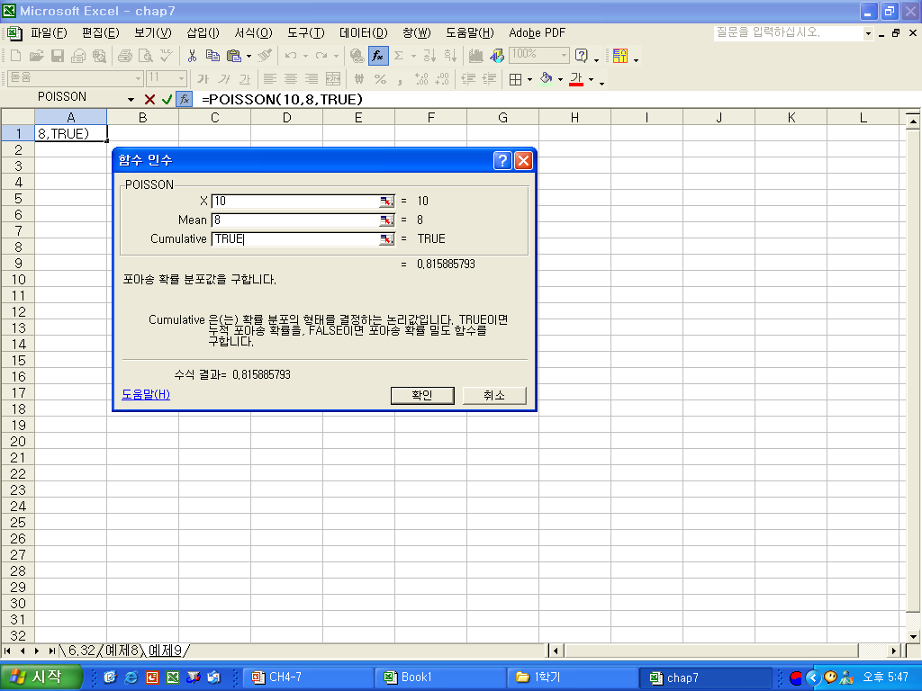
포 아 송 분 포
포아송분포
포아송분포
POISSON(x, mean, TRUE)
: 포아송의 누적 확률 Pr(X≤x)
예) (예제 9) 평균이 8인 포아송
분포에서 10이하일 확률
[함수마법사] -> [통계]
-> [POISSON] 선택
입력
  X : 10 (Pr(X≤10))
  Mean : 8
  Cumulative : TRUE
Statistics Inha University

